Slide 1
AI學習分類

Slide 2
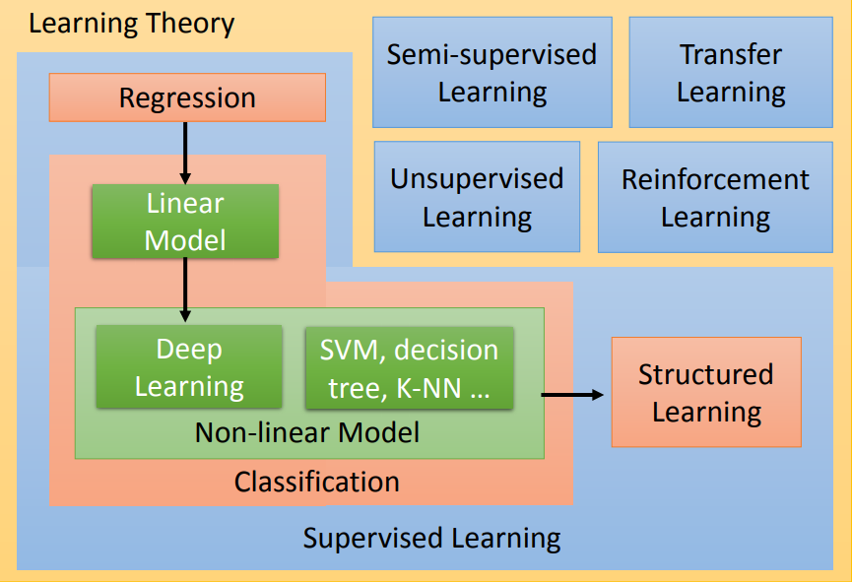

Slide 3

吳恩達：目前99%的AI都是DL

Slide 4

David Silver: DL + RL = AI

Slide 5
Deep Learning基礎
神經元(Neuron)
權重、偏移(Weight, Bias)
維性回歸(Linear Regression)
邏輯回歸(Logistics Regression)
啟動函數(Activation Function)
神經網路(Neural Network)
損失函數(Loss Function)
層、輪、批次(layer, epoch, batch)

Slide 6
Deep Learning基礎(續)
梯度下降(SGD)
學習率(Learning Rate)
連鎖律(Chain Rule)
反向傳遞(Back propagation)
MSE(Mean Square Error)
交叉熵(Cross Entropy)
Softmax
Normalization, Regularization

Slide 7
Pytorch詳細說明

Slide 8
什麼是Pytorch
高速及最大彈性的DL研究平台
提供如Numpy般的陣列運算
提供Numpy沒有的GPU張量運算
自動微分功能
所有需要處理張量運算的操作
類神經網路nn模組
電腦視覺處理資料及操作

Slide 9
torch.Tensor

Slide 10
什麼叫Tensor
所有維度空間的量，從0維開始
0維tensor →純量，任何數值
1維tensor →向量，多維空間亦可
2維tensor →矩陣，多維矩陣亦可
3維以上tensor → 張量
但你只需要學一種：Python

Slide 11
CPU vs. GPU
https://buzzorange.com/techorange/2017/10/17/adam-jamie-cpu-gpu-compare/

Slide 17
CPU vs. GPU
工作是搬運很大一批貨物
CPU是法拉利，GPU是大卡車
CPU是序列，GPU是並行
CPU是DRAM，GPU是VRAM
CPU吞吐量50GB，GPU 750GB
CPU是MIMD架構，GPU是SIMD
https://medium.com/@shachishah.ce/do-we-really-need-gpu-for-deep-learning-47042c02efe2

Slide 18
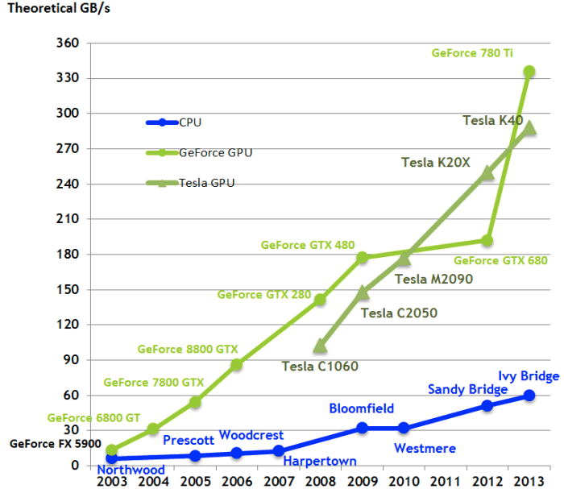

Slide 19
Pytorch之Autograd

Slide 20
什麼是Autograd
從nn的架構來看，都是張量的梯度
在backprop中，需要每一個步驟的梯度值，就是函數的偏微分值
將tensor定義為「可微分」
在呼叫backward()之後，整個運算過程中參與tensor的梯度均可自動算出
算出後放在tensor的.grad屬性中
還可儲存算出grad的函數grad_fn

Slide 21
torch.nn.Module

Slide 22
Pytorch Learning步驟
在任何DL任務中，要先定義網路架構
定義損失函數
定義最佳化方法
利用訓練資料開始計算loss值
Loss值做back propagation
最佳化方法做gradient descent更新參數

Slide 23
最簡單的nn示範

Slide 24
Pytorch 用nn做線性回歸
先繼承torch.nn.Module
使用最簡單的nn.Linear(1, 1)
一定要定義forward，物件導向繼承
定義loss(criterion)
定義optim，這邊使用SGD)
迴圈使用.backward
迴圈使用.step
把gradient清除

Slide 25
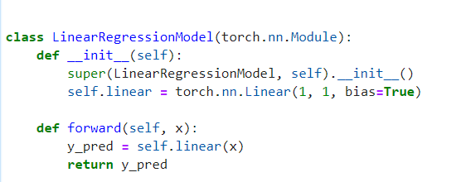

Slide 26
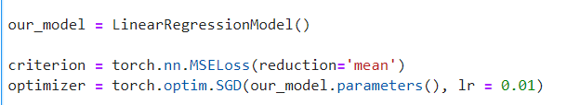

Slide 27
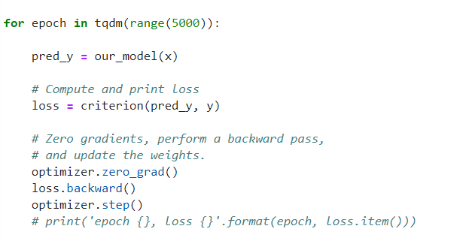

Slide 28
Pytorch 用nn做邏輯回歸

Slide 29
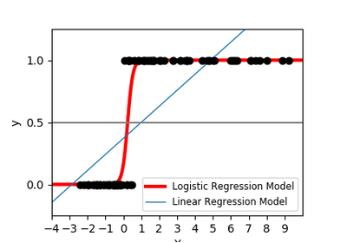
二元非線性分類

Slide 30
Pytorch 用nn做邏輯回歸
使用sklearn的moon資料集
輸入為2維(平面座標)，輸出為黑或白
無法用線性分割平面，可視為二元分類
一樣使用nn.Linear，輸入此時為2
要讓輸出介於0和1之間，使用sigmoid
結果>0.5就是1，反之為0

Slide 31
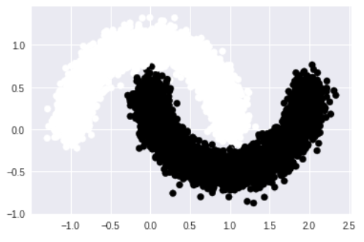

Slide 32
